Slide 1

Velkommen til foreldremøte
EL og TEK
Vg1
06.11.25

Slide 2
Elever ca. 1 000
Utdanningsprogram
Elektro ungdom/voksne
Teknologi- industrifag
Helse- og oppvekst ungdom/voksne
Kombinasjonsklasser for unge nyankomne flyktninger
Lærlingeklasser
Vg3 i skole på elektro og helsefag
Skolen vår

Slide 3
Skolens ledelse
Kontaktlærere – faglærere
Elevtjenesten
(rådgivere – miljøarbeidere – bibliotekar – mangfolds rådgiver)
Helsesykepleiere
PPT
OT
Andre samarbeidspartnere
Laget rundt elevene - 161 ansatte

Slide 4
FRA SKOLE TIL ARBEIDSLIV, MED KVALIET FOR ALLE
ELEVEN I SENTRUM
Vi møter elevene våre med respekt og forventninger ut fra sine forutsetninger - det samme forventer vi av elevene våre.
Alle skal oppleve trygghet og tilhørighet
Eleven involveres i egen læring for å utvikle helhetlig yrkeskompetanse
Respekt og stolthet for god yrkesutøvelse
Opplæring i samarbeid med arbeidslivet eleven utdanner seg mot.
Bred rekruttering for alle kjønn i et mangfoldig og kulturelt miljø
Elevene gjennomfører sin opplæring
Hva kjennetegner skolen vår?

Slide 5

Elevene kan forvente av oss
Opplæring som tar utgangspunkt i det arbeidslivet eleven skal utdanne seg mot.
Vi skal være med å legge grunnlag for at eleven blir en stolt, praktisk og reflektert fagarbeider som kan bidra i arbeidslivet, samfunnet og sin egen hverdag.
Vi skal møte eleven med respekt og forventninger, der vi sammen utvikler en tilpasset opplæring som gir mestring.
Opplæringen skal legge grunnlag for at eleven øker sin faglige og sosiale kompetanse, slik at eleven kan bidra, medvirke og videreutvikle seg i arbeidslivet og samfunnet.

Slide 6
Hva vi forventer av eleven
Eleven er tilstede og er aktivt med i opplæringen
Eleven reflekterer over egen læring, og bruker denne forståelsen til å utvikle egne læringsstrategier.
Bidra til at skolemiljøet fremmer helse, inkludering, trivsel og læring, og til at alle i skolesamfunnet har et godt arbeidsmiljø
Være hensynsfull og høflige, og rette seg etter de lover og regler som gjelder i skolen og i samfunnet ellers.

Slide 7

Våre forventninger til deg som foresatt:
For at eleven skal lykkes med sitt yrkesvalg kan du/dere foresatte bidra som viktige støttespillere for ungdommen deres!
Vis interesse – still spørsmål – følg med
Støtt opp og oppmuntre – men la ungdommen ta selvstendige valg
Sørg for et klima hvor ungdommen kan komme til deg hvis noe skjer
Ta kontakt med kontaktlærer hvis det er noe dere lurer på eller er bekymret for
Elever over 18 år må gi samtykke til lærer før lærer kan være i dialog med foresatte
Foresatte er en viktig del av det vi kaller laget rundt eleven, som for øvrig består av lærere, elevtjenesten, miljøarbeidere og andre ansatte ved skolen.
Målet er å bidra til at eleven fullfører og består og der kan dere være viktige støttespillere!

Slide 8
Hvilke tilbakemeldinger får vi fra elevene våre?
Høy grad av trivsel
De involveres i hvordan de skal jobbe med fagene
De får være med på å lage regler for hvordan de skal ha det i klassen
Støtte fra lærerne

Slide 9
Opplæringsloven §12
Regelverk om skolemiljø
Alle elever har rett til et trygt og godt skolemiljø som fremmer helse, inkludering, trivsel og læring jf. Opplæringsloven §12-2
Skolen skal ikke godta krenkende oppførsel, som mobbing, vold, diskriminering og trakassering. Skolen skal arbeid kontinuerlig for at elevene skal ha et trygt og godt skolemiljø. §12-3.
Alle elever har rett til et trygt og godt skolemiljø - Strømmen videregående skole (afk.no)

Slide 10
Gratulerer med et godt yrkesvalg
Du har tatt et viktig valg!
Det er og kommer til å være mangel på faglærte i teknologiske fag
NHOs kompetansebarometer

Slide 11
Vg1 6 klasser
Vg2 Elektrofag 4 klasser
Vg2 Automasjon 3 klasser
Vg3 Automasjon 2 klasser
Vg1 Voksne 2 klasser
Vg2 Voksne Elektrofag 2 klasser
Vg3 Voksne Elektrofag 3 klasser
Kurs for bransjen
Elektro og datateknologi

Slide 12
Vg1 6 klasser
Vg2 Industriteknologi 2 klasser
Vg2 Bilskade, -lakk og karosseri 2 klasser
Vg2 Kjøretøy 2 klasser
Kurs for bransjen for praksiskandidater
Teknologi og industrifag

Slide 13
Yrkesfagopplæring – hva betyr det?
Å gå yrkesfag er en utdanning med fokus på praktisk arbeid som knyttes opp mot teori i valgt programområde (yrke)
Det gjennomføres opplæring i bedrift, på verksteder og selvfølgelig i klasserom
Man øver seg på reelle arbeidsoppgaver gjennom skoleåret, både på skolen og ute i praksis i bedrift
Det er fokus både på faglig og sosial læring hvor helhetlig kompetanse er i fokus
Skolens oppgave er å legge til rette for at du kan utvikle deg til en kompetent fagarbeider

Slide 14
Yrkesfaglig fordypning (YFF) - praksis
Formålet med YFF er å gjøre det mulig å veksle mellom læringsarenaer og gi elevene mulighet til å oppleve realistiske arbeidssituasjoner i læringsarbeidet.
Faget skal introdusere elevene for arbeidslivet og gi regionalt og lokalt arbeidsliv mulighet til å definere innholdet i opplæringen i tråd med lokale kompetansebehov.
Kilde: Yrkesfaglig fordypning for de yrkesfaglige utdanningsprogrammene (YFF) | udir.no

Slide 15
Vurderingsgrunnlag
For å ha grunnlag for å sette karakter til 1. termin og standpunkt må lærer ha tilstrekkelig vurderingsgrunnlag
Vurderingsgrunnlaget skal være bredt og i alle fagets hovedområder for å kunne sette standpunkt
Hvis eleven er mye borte kan det bli fare for manglende vurderingsgrunnlag selv om alt fravær etter 10% er dokumentert
I praksis betyr det at en elev som har dokumentert fraværet sitt, men ikke vært til stede i stor nok del av faget, kan vurderingsgrunnlaget være mangelfullt og føre til at det ikke kan settes halvårs- eller standpunktkarakter

Slide 16

Elevmedvirkning
Eleven som ressurs

Slide 17
Deling av bilder på sosiale medier
Åndsverksloven §104 – Retten til eget bilde er tydelig på at, fotografi som avbilder en person, ikke kan gjengis eller vises offentlig uten samtykke av den avbildede.
Deling av bilder uten samtykke er ikke lov og kan straffes med bot eller fengsel! Heller ikke i lukkede grupper på sosiale medier er det lov å dele bilder.
Delbart? - Politiet.no

Slide 18
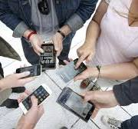
Mobilfrie timer

Slide 19

Tobakksfri skole
På alle videregående skoler, også her, er det forbud mot å benytte seg av:
Vape
Snus
Sigarettrøyking

Slide 20
Nye fraværsregler
Ved helserelatert fravær er det kommet en endring.
Fravær på grunn av kortvarig sykdom (forkjølelse, omgangssyke eller lignende) skal ikke dokumenteres med annet enn egenmelding før man har nådd 10% fravær i et fag
Er elev under 18 må foresatte sende beskjed til kontaktlærer (sms, epost, chat)
Når man nærmer seg 10% fravær på årsbasis vil det bli sendt ut et varsel om at man står i fare for å ikke få karakter i faget på grunn av fravær
Eleven har et ansvar for å følge opp sitt eget fravær og må fremskaffe dokumentasjon når fraværsgrensen på 10% er nådd og man blir syk
Snakk med kontaktlærer så tidlig som mulig!

Slide 21
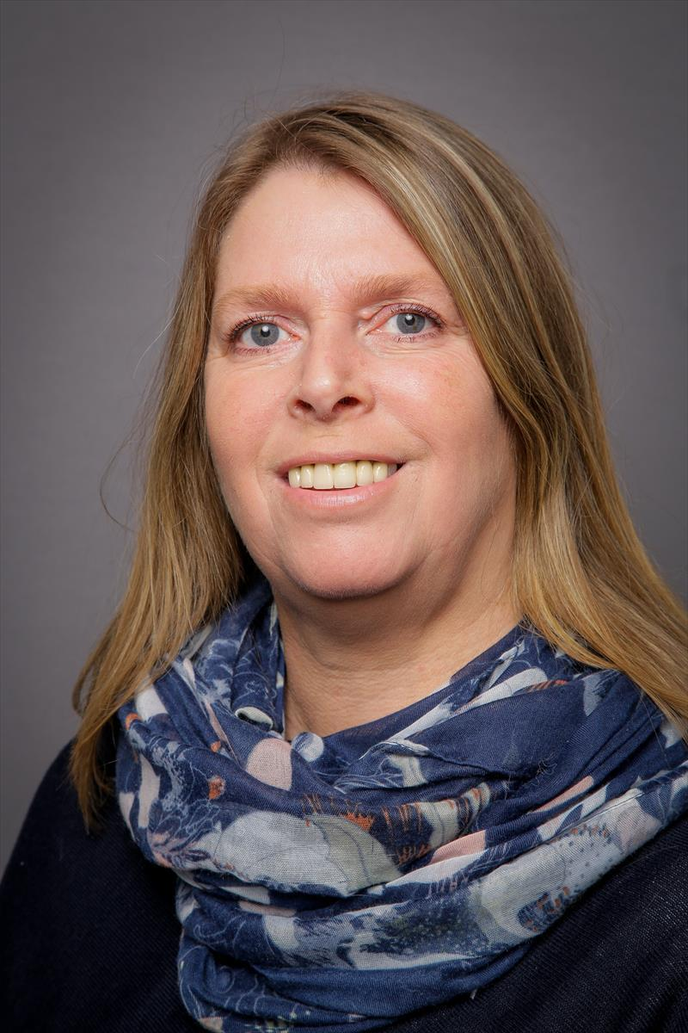
Rådgiver for elektofag og Vg1 TEK
Jorunn Carlsen har kontor I 3. etasje I B-bygget
Hun kan nås på chat i teams eller epost: Jorunnc@afk.no
Hun kan bidra med karriereveiledning og sosialpedagogisk rådgivning
Hjelpe den enkelte elv til å finne seg til rette i opplæringen
Personlig, sosial eller emosjonelle vansker som har noe å
si for opplæringen og sosiale forhold på skolen
Hjelpe med å klarlegge problemene og omfanget av dem

Slide 22
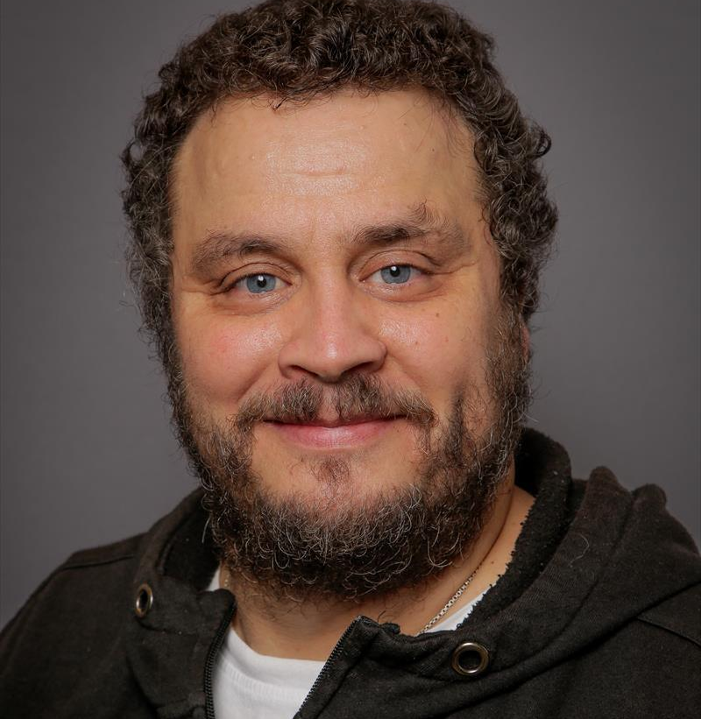
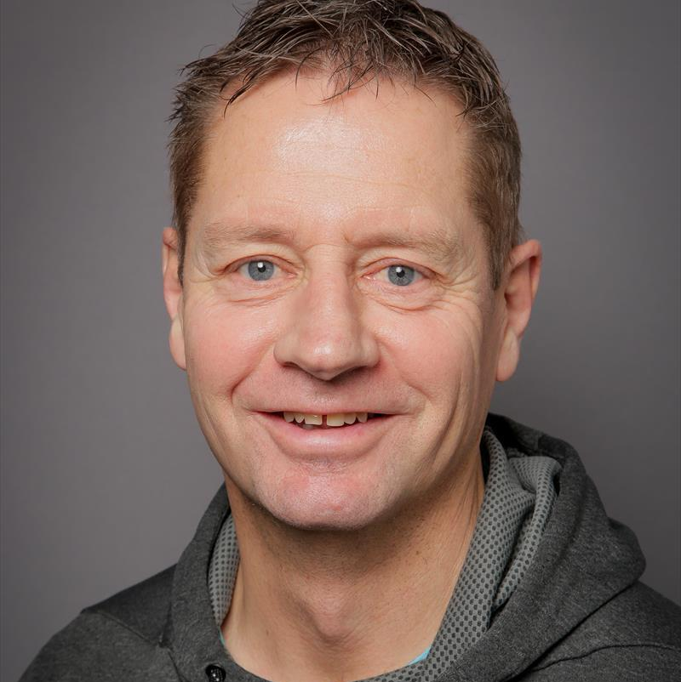
Miljøarbeidere ved Strømmen VGS
Tommy Blaaflat
Roy Gjertvik

Slide 23
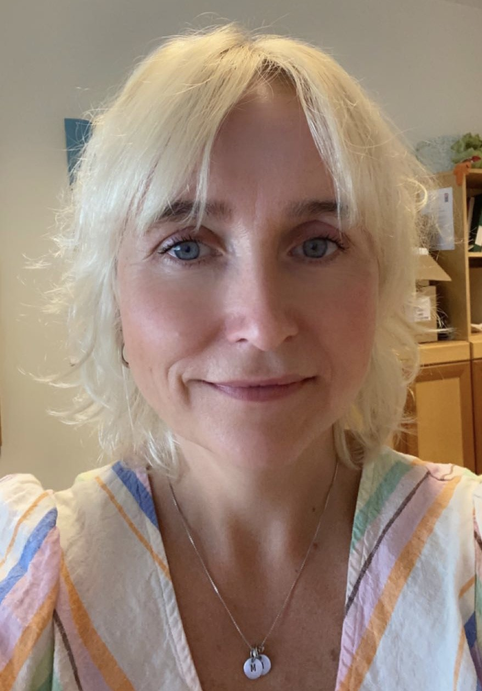
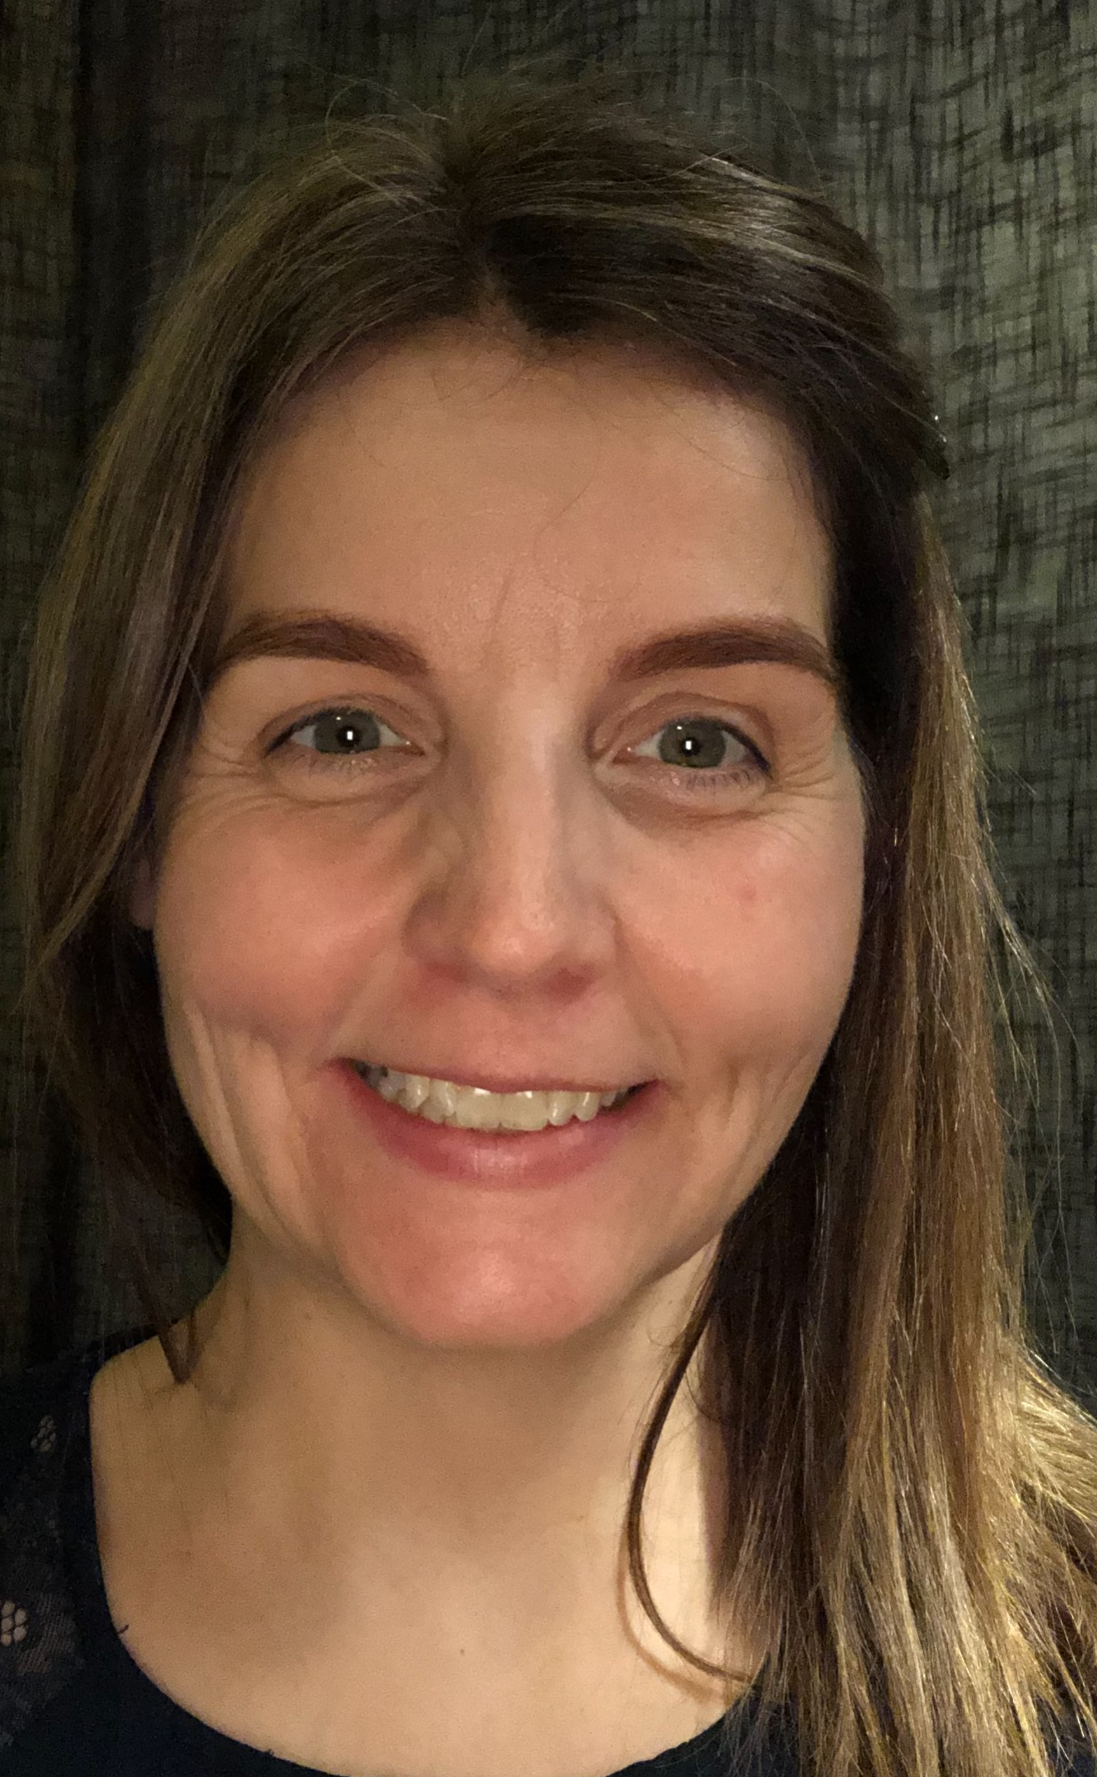
Helsesykepleiere på Strømmen vgs
Helsesykepleierne finner du i glassgangen rett før biblioteket.
Vi har «åpen dør» aller dager i uken, stort sett fra kl. 08.30 – 15.00
Er det opptatt når du kommer så bank på, så finner vi et tidspunkt som passer for deg.
De kan også kontaktes på mobiltelefon eller teams.
Linda er tilstede mandag og fredag. Tlf. 96948850
May er tilstede tirsdag og torsdag. Tlf. 94172868

Slide 24

Biblioteket – skolens hjerte
Bibliotekar: Manuela
Et sted for læring, arbeid og avkobling
Utlån av lærebøker, sakprosa og skjønnlitteratur ved fremvisning av ID
Aktiviteter året rundt

Slide 25
Dette rådet fikk elevene første skoledag
Vær åpne.
Vær nysgjerrige.
Still spørsmål.
Ikke vær redde for å prøve – og å feile.
Se medelevene deres, og bidra i fellesskapet.
Grip muligheten – gjør dette året til et viktig steg på veien mot drømmejobben!

Slide 26
Presentasjon av kontaktlærere
Elektro og datateknologi
1ELA Abdelaziz Doudouhi
1ELB Martin Solberg
1ELC Cathrine Bunes Mikalsen
1ELD Jo Erik Hansen
1ELE Jon Olav Dobloug
1ELF Tommy Storøy

Slide 27
Presentasjon av kontaktlærere
Teknologi og industrifag
1TIA Muhammad Zia Hussein
1TIB Kasper Engum Rolland
1TIC Veis Amani
1TID Robert Strand/Ingrid Grundt
1TIE Bård Krogstadmo
1TIF Eddie Jensen

